Slide 1



Slide 2






ACERCA DE CREDIFIEL
Fundación de Credifiel, tras identificar el potencial que tienen
los préstamos vía nómina
Se lanza el producto de domiciliación, que permitió ampliar alcance con los clientes.
Cumplimos 20 años de éxitos, siendo una financiera consolidada, respaldada por la experiencia, la seguridad y la confianza que nuestros clientes han depositado en nosotros a lo largo del tiempo.
Se optimiza el modelo de negocio, centrado en el producto de domiciliación, para mejorar la cobranza.

Slide 3
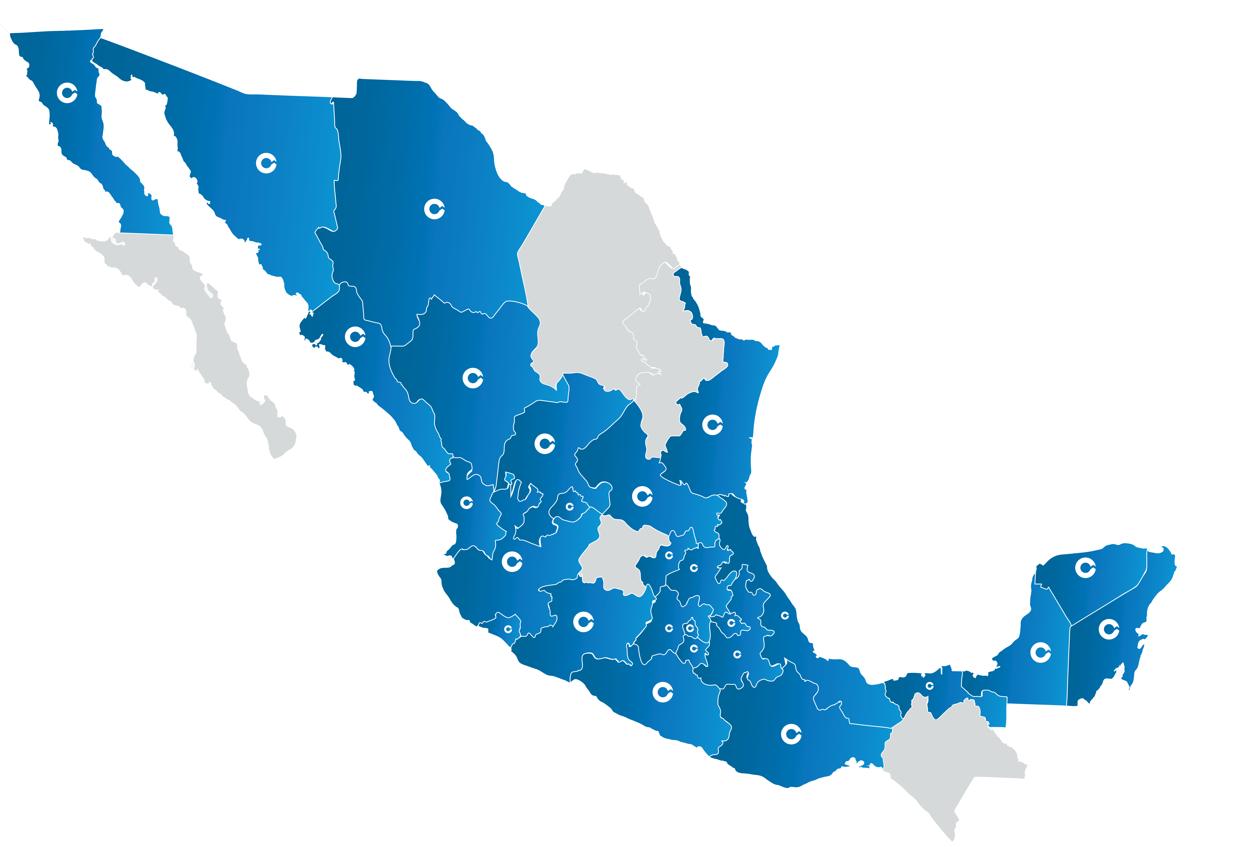

NUESTRA PRESENCIA
Con presencia en las ciudades
más estratégicas del país, como:
Puebla, Oaxaca, Guadalajara,
Ciudad de México y Michoacán.
+70
de sucursales
en todo el país

Slide 4





NUESTRA GENTE
+90
+1,500
acuerdos
con entidades
de gobierno
colaboradores
+640,000
+320,000
préstamos*
clientes*
* Cifras históricas desde la fundación de Credifiel.

Slide 5
COMPORTAMIENTO DEL PRODUCTO DE DOMICILIACIÓN
% ECA Histórica

Slide 6

DOMICILIACIÓN INTELIGENTE:
Optimizando la Gestión de Cobros en Credifiel
Como parte del negocio, Credifiel opera créditos con cobranza domiciliada, esto es, créditos en los cuales la cobranza se ejecuta cada quince días o cada mes -dependiendo del crédito- domiciliando el pago a través la cuenta de cheques del cliente.
Este nicho representa aproximadamente el 8% del total de la cartera de la compañía. Los resultados de cobranza se analizan por cosechas, esto es, el total de créditos colocados por mes. El 93% de los créditos están colocados a un plazo de 24 meses, el resto es a 12 meses.
La cobranza se realiza a través de 4 bancos, cada banco tiene diferentes estrategias de cobro (en total 21 estrategias) los cuales tienen un costo distinto. En días programados (cuando se sabe que la quincena del acreditado va a ser depositada), se efectúan los intentos de cobro a través de alguna de estas estrategias. En los anexos se encuentran la lista de bancos y las distintas estrategias disponibles.

Slide 7

DOMICILIACIÓN INTELIGENTE:
Optimizando la Gestión de Cobros en Credifiel
Existen 18 tipos de respuesta de cada intento que los bancos envían con distintos horarios, estas respuestas van desde la DOMICILIACION EXITOSA hasta la CUENTA CANCELADA.
Cabe aclarar que el tiempo de respuesta por banco y por estrategia también tiene una influencia en el resultado. Existen estrategias que pueden ser más exitosas pero cuya respuesta de resultados recibimos 24 horas después, lo que nos impide hacer más intentos de cobro en el día en el que sabemos la cuenta del cliente tiene fondos disponibles.

Slide 8
HALLAZGOS EN COBRANZA DOMICILIADA
1
La efectividad en el segundo pago es crítica para poder pronosticar el comportamiento del crédito en el futuro. Estadísticamente los créditos a los que no se les pudo cobrar el segundo pago, tienen una probabilidad 5 veces mayor de ser quebrantados que lo normal.
La efectividad en este segundo pago es muy volátil por lo que se infiere que el resultado de la cobranza depende más del esfuerzo individual que de una estrategia específica.
2

Slide 9

HALLAZGOS EN COBRANZA DOMICILIADA
3
No importando el resultado de la cobranza, las comisiones pagadas por mes no varían, están en un rango promedio de 1 Millón de pesos mensuales. Esto indica que en la ejecución de la cobranza no se están aplicando estrategias sino más bien un enfoque de ejecutar masivamente los intentos de cobro.
Históricamente, si un crédito ya no se puede cobrar el quinto pago, ese crédito ya no se recupera.
4

Slide 10



ACERCA DE CREDIFIEL
Se implementaron estrategias tecnológicas, como la automatización del proceso de cobro.
Credifiel cuenta con una base de datos que permite analizar el comportamiento de los clientes domiciliados y la efectividad de los bancos en el proceso de cobro.
A pesar de contar con la infraestructura tecnológica adecuada, la empresa no ha logrado consolidar una estrategia de cobranza efectiva.

Slide 11
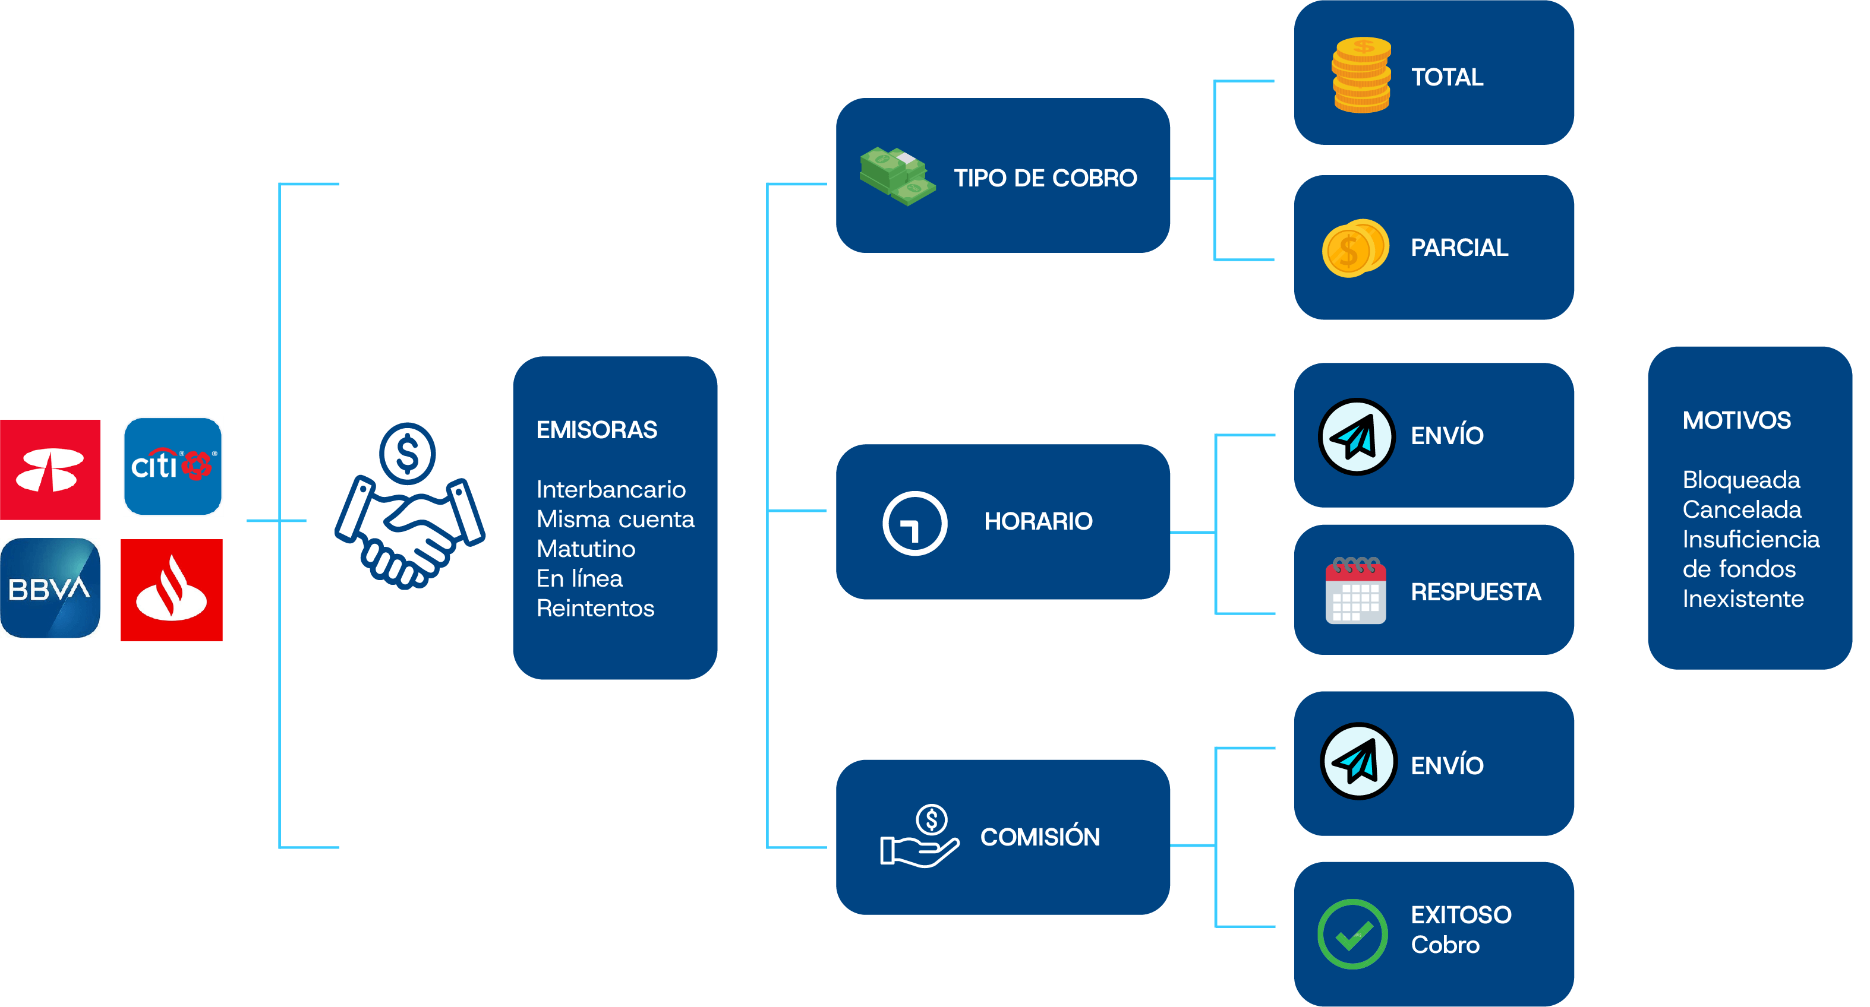
VARIABLES DEL PROCESO
Bancos

Slide 12
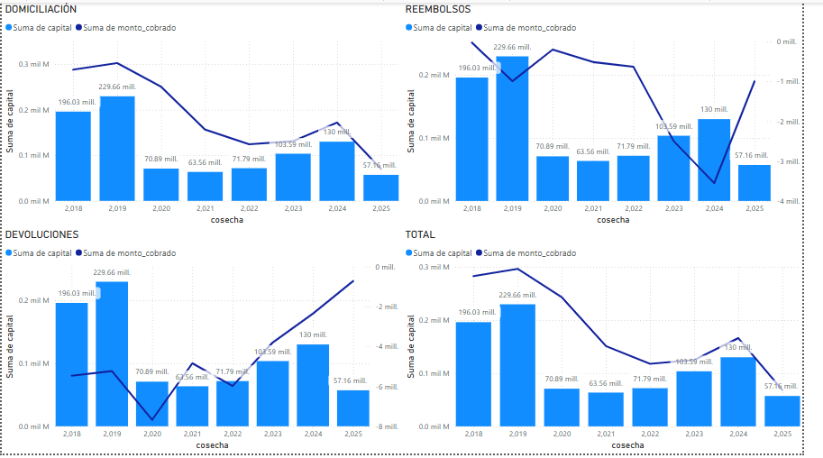
ANEXO
Comportamiento del producto de domiciliación

Slide 13
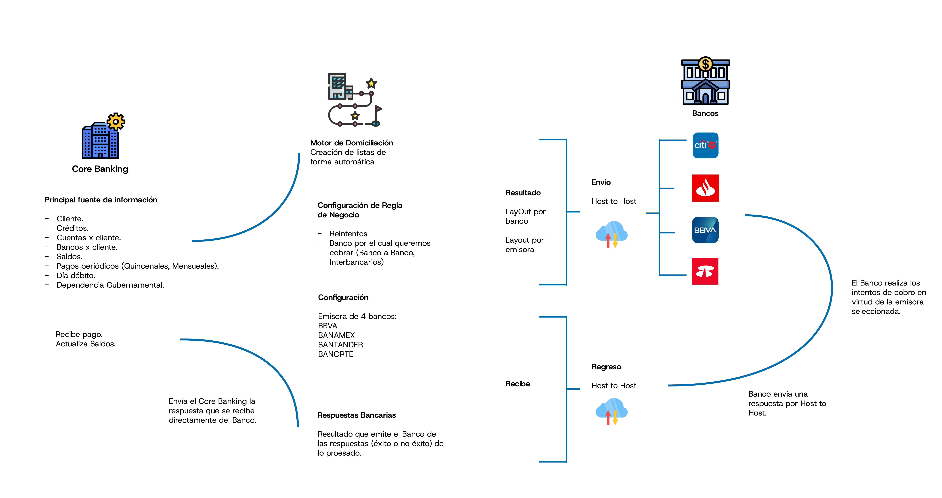
ANEXO
Proceso de cobro domiciliado (Gráfica)

Slide 14
ANEXO
Bancos, Emisoras y Costos

Slide 15
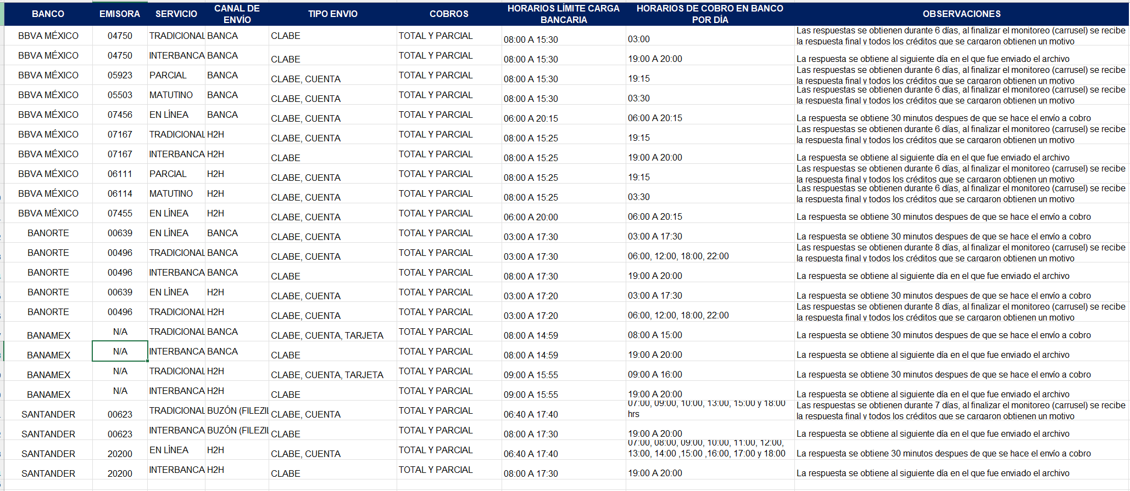
ANEXO
Bancos, Emisoras y Horarios (Carga de archivo y de ejecución de cobro)

Slide 16
ANEXO
Motivos de Respuesta de los Bancos
Motivos
BLOQUEO A TODOS LOS CARGOS
CUENTA BLOQUEADA
CUENTA CANCELADA
CUENTA INEXISTENTE
CUENTA INSUFICIENCIA FONDOS
CUENTA NO PERTENECE AL BANCO CLIENTE USUARIO
DOMICILIACIÓN DADA DE BAJA
DOMICILIACIÓN EXITOSA
EL CLIENTE DESCONOCE EL CARGO
ORDEN DE NO PAGAR A ESE EMISOR
CUENTA SIN AUTORIZACIÓN PARA DOMICILIAR
DOMICILIACIÓN NO REALIZADA
ENTREGADO
IMPORTE MAYOR AL AUTORIZADO POR EL CLIENTE
INCONSISTENCIA EN LA CUENTA CLABE
REVERSO DEL CARGO A SOLICITUD DEL CLIENTE
TRANSACCIÓN DUPLICADA
TRANSACCIÓN RECHAZADA

Slide 17
OBJETIVOS DEL RETO
Necesitamos organizar y estructurar la información para poder hacer análisis de tendencias.
Necesitamos elaborar un modelo de cobranza que se ejecute de manera automática, esto a fin de quitar el “elemento humano” en la operación de este producto.
Se requiere la elaboración de dos escenarios:
a. Uno que minimice el costo de comisiones, optimizando el número de envíos.
b. Uno que maximice la cobranza sin importar el costo.
1
2
3

Slide 18



